Slide 1
Законы сохранения доброты
В жизни ценнее всего доброта.
Д.С. Лихачев

Slide 2
Конфликты в школе
Конфликты между учениками
УЧЕНИК
УЧЕНИК
УЧЕНИК

Slide 3
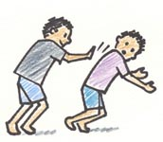
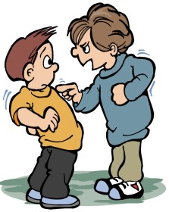
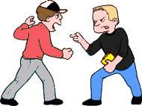
Конфликты между учениками

Slide 4
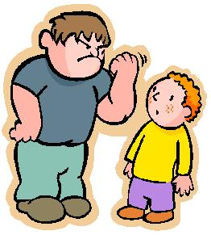
Буллинг -систематическое
физическое насилие, словесные оскорбления и запугивание детей
со стороны одноклассников.

Slide 5
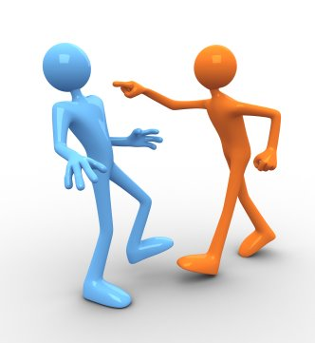
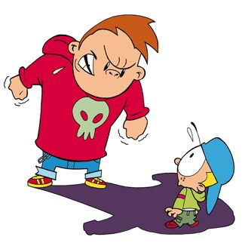
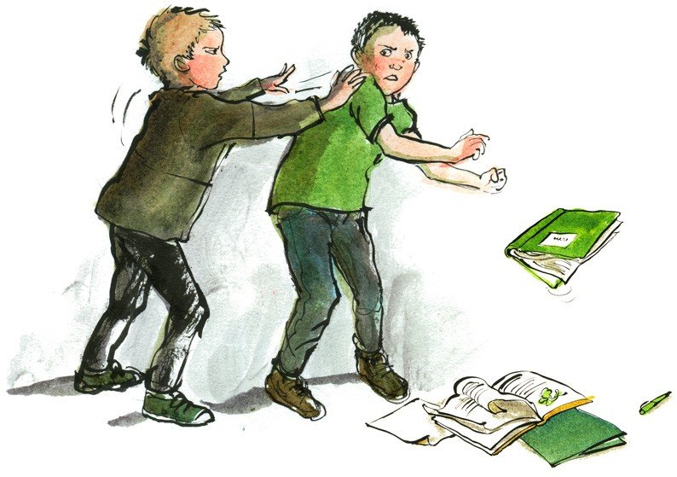
Буллинг

Slide 6
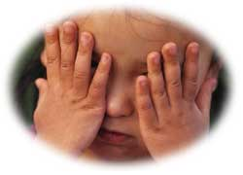
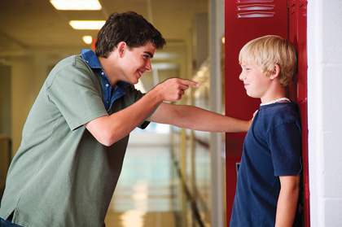
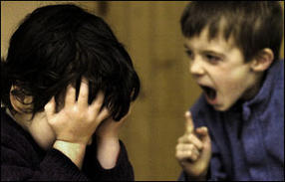
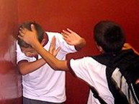
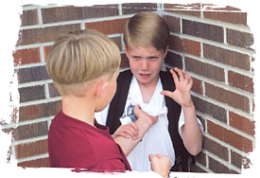

Slide 7
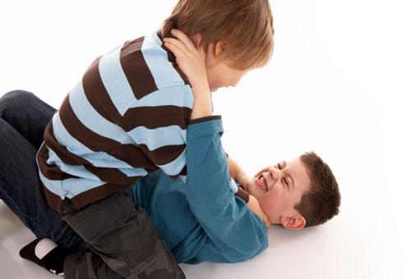
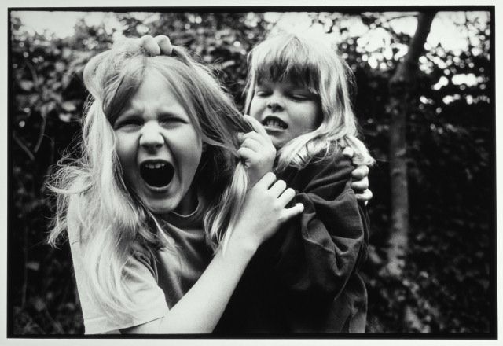
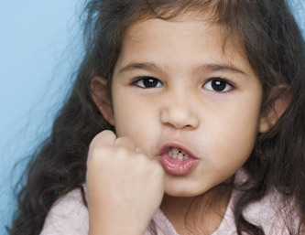
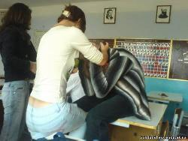

Slide 8
Моббинг
(от англ. mob — толпа) — форма психологического насилия в виде травли в коллективе. Школьники издеваются над своими же одноклассниками, высмеивают тех, которые, возможно, не так, как принято в их среде, одеваются, слишком хорошо учатся и т. п.
Виды моббинга:
бойкот;
придирки;
насмешки;
предоставление ложной информации;
доносительство;
различные издевательства.

Slide 9
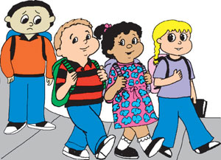
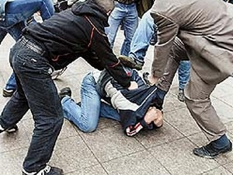
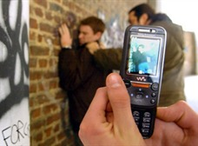
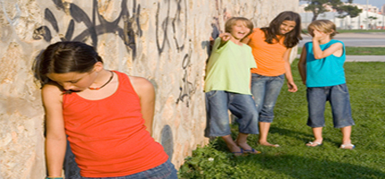
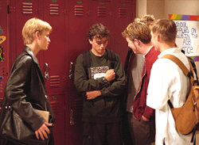
Моббинг

Slide 10
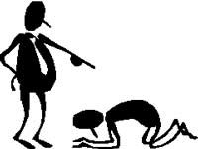
Конфликт между учителем и учеником

Slide 11
Результаты анкетирования
Встречаетесь ли вы с агрессией в школе? Ее проявление?
да; словесная
2. Что провоцирует агрессию учеников?
Недопонимание учителем наших проблем ;
перегрузка.

Slide 12
3. Что провоцирует агрессию учителя?
Личная жизнь учителя
Ненависть к ученикам
Отсутствие уважения к учителю
Шум в классе
Невыполнение требований учителя
Невыполнение домашних заданий

Slide 13
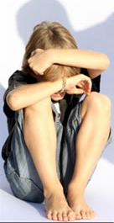
Конфликт деятельности (успеваемость, выполнение заданий).
Конфликт поведения.
3. Конфликт отношений.

Slide 14
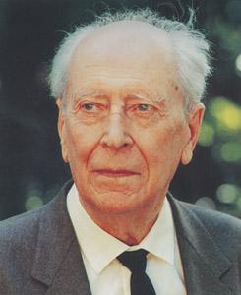
Злобная и злая реакция на окружающих, грубость, непонимание других – это признак душевной и духовной слабости.
Д.С. Лихачев

Slide 15
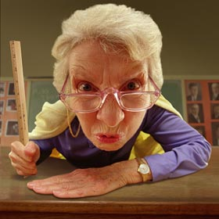
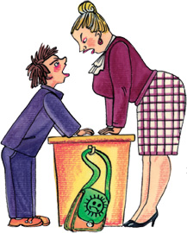
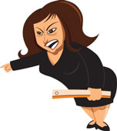
4. Кто сильнее в агрессии?
Учитель
5. С какими видами агрессии чаще встречаетесь?
Словесная (оскорбления со стороны учителя)
Выставление плохих оценок

Slide 16
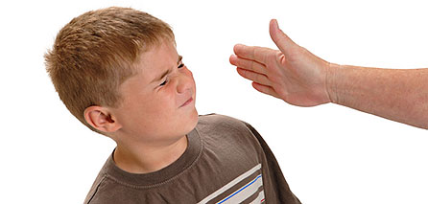
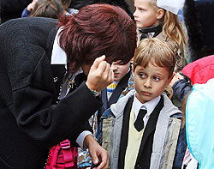

Slide 17
Д.С. Лихачев: «Не мусорить вокруг себя руганью».
Не сдашь ЕГЭ
В адрес родителей
Класс «Б» – болото
Здесь пока я учитель
Закрой рот
Класс коррекции

Slide 18
Зло мгновенно в этом мире,
Неизбывна доброта.
Шота Руставели
Попытайтесь быть хоть немного добрее – и вы увидите, что окажетесь не в состоянии совершить дурной поступок.
Конфуций

Slide 19
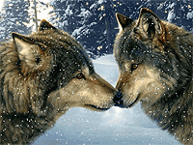

Slide 20
